Slide 1

AlgoInvest&Trade
Optimisation de stratégie d’investissement
avec
algorithmes

Slide 2
Base de données - Résultats
STOCKS / 20 actions
DATASET1.CSV / 1001 actions filtrées = 956 actions
DATASET2.CSV / 1001 actions filtrées = 541 actions
Le résultat doit refléter le bénéfice optimum à partir d’une liste d’actions fournie et un capital donné.

Slide 3
STOCKS – Bruteforce
La méthode de force brute consiste à tester toutes les combinaisons possibles et retenir la meilleure selon un critère préalablement défini.
L’algorithme se base sur deux étapes :
1. Générer toutes les configurations possibles
2. Tester toutes les configurations une à une jusqu’à ce que l’on trouve la meilleure solution
Bruteforce : La méthode utilisé sur le premier jeu de donnée montre ses limites de part son fonctionnement exponentiel. Bien que la solution optimal soit retournée, la consommation en temps et mémoire dépendra du nombre d’action en entrée.
Sur un petit set de données, on optera pour cette approche.

Slide 4
Pseudocode - Avec stocks pour la liste des actions, capital pour valeur 500(€)
fonction bruteforce(stocks, capital)
Tri de stocks par prix d’achat
PrixMax = prix de stocks[-1]
Meilleur_portefeuille = [liste d’actions vide, bénéfices=0]
Pour i de 0 jusqu’au nombre d’actions présente dans stocks + 1
combinaison = generation de toutes combinaisons possibles de taille i
Pour chaque action dans combinaison
capital_investi = capital
profit_dégagé = 0
Pour chaque action dans la combinaison
capital_investi -= prix de action
Si capital_investi >= 0 Et < PrixMax
Alors Pour chaque action dans la combinaison
profit_dégagé = profit_dégagé + profit de action
Si profit_dégagé > benefice de Meilleur_portefeuille:
Alors Meilleur_portefeuille = combinaison, profit_dégagé
Retourner Meilleur_portefeuille

Slide 5
Pseudocode - Avec stocks pour la liste des actions, capital pour valeur 500(€)
fonction bruteforce(stocks, capital)
Tri de stocks par prix d’achat
PrixMax = prix de stocks[-1]
Meilleur_portefeuille = [liste d’actions vide, bénéfices=0]
Pour i de 0 jusqu’au nombre d’actions présente dans stocks + 1
combinaison = generation de toutes combinaisons possibles de taille i
// i étant le nombre d’action dans une combinaison
Pour chaque action dans combinaison
capital_investi = capital
profit_dégagé = 0
Pour chaque action dans la combinaison
capital_investi -= prix de action
Si capital_investi >= 0 Et < PrixMax
Alors Pour chaque action dans la combinaison
profit_dégagé += profit de action
Si profit_dégagé > Meilleur_portefeuille[bénéfices:
Alors Meilleur_portefeuille = [combinaison, profit_dégagé]
Retourner Meilleur_portefeuille

Slide 6
DATASET1 DATASET2 – Optimisation Algorithme glouton Algorithme dynamique
Au vue du nombre d’actions dans les datasets suivant , on préfèrera différentes approches :
Algorithme Glouton: Cette approche consiste à définir en amont un « critère » afin de ne pas tester toutes les combinaison possible et d’obtenir un résultats proche du meilleur possible. On aura donc une solution parmi les optima mais pas la solution optimale.
Algorithme dynamique: Le but est de décomposer notre problématique en sous-problème et de garder les résultats de chacun de ces derniers afin de les combiner pour obtenir la solution optimale.

Slide 7
DATASET1 DATASET2 – Algorithme Glouton Notation Big-O
0(n log(n)) ou « n » est un nombre d'action.
L’exécution du code est très rapide et possède un comportement linéaire.
En revanche, toutes les combinaisons ne seront pas testés, ne garantissant pas la solution optimale, mais une solution optimisée.

Slide 8
Pseudocode - Avec stocks pour la liste des actions, capital pour valeur 500(€)
fonction greedy(stocks, capital)
Pour chaque action de stocks
benef_action = (benef_percent_action/100*prix_action)
ratio_action = benef_action / prix_action
action += ratio_action // avec la variable ratio, ajout du poids de chaque action à celle-ci
Tri de stocks par ratio_action
capital_investi = capital
Meilleur_portefeuille = [liste d’actions vide, bénéfices=0]
Portefeuille_evalué = [liste d’actions vide, bénéfices=0]
Pour chaque action dans stocks
Si prix_action <= capital_investi
Alors Portefeuille_evalué[listes d’actions] += action
capital_investi -= prix_action
Portefeuille_evalué[bénéfices] += benef_action
Si Portefeuille_evalué[bénéfices] > Meilleur_portefeuille[bénéfices]
Alors Meilleur_portefeuille = Portefeuille_evalué

Slide 9
DATASET1 DATASET2 – Algorithme Dynamique Notation Big-O
0(n)
La structure de la programmation dynamique va permettre de réduire la complexité temporelle pour le résultat optimal.
L’exécution du code est rapide et possède un comportement linéaire.
En revanche, contrairement à l’approche « gloutonne », ici une matrice garde les profits potentiels de chaque action pour chaque valeur possible de notre investissement.
Le nombre de ligne correspond au nombre d’actions présentes dans le dataset;
tandis que le nombre de colonnes correspond à chaque unité du budget maximum investi.
L’algorithme parcourt alors les cellules de cette matrice une par une, une seule et unique fois retournant la solution optimale.

Slide 10
Pseudocode - Avec stocks pour la liste des actions, capital pour valeur 500(€)
fonction knapsack(stocks, capital)
Pour chaque action de stocks
benef_action = (benef_percent_action/100*prix_action)
action += benef_action
Meilleur_portefeuille = [liste d’actions vide, bénéfices=0]
nb_actions = Longueur de stocks // combien d’actions sont présentes dans notre liste stocks
Matrice = List[0,0,0,0 …
0,0,0,0 ...
… ] // création de la matrice avec x colonne pour atteindre capital+1, et y lignes avec nb_actions+1
Pour x de 1 a nb_actions+1
Pour y de 1 a capital+1
Si le prix de stocks[x - 1] <= y
Alors Matrice[x][y] = max(benef_action de stocks[x - 1] + Matrice[x - 1][y – le prix de stocks[x - 1]], Matrice[x - 1][y])
Sinon Matrice[x][y] = Matrice[x - 1][y]
Tant que le capital >= 0 et nb_actions >= 0
Si Matrice[nb_actions ][capital] != Matrice[nb_actions - 1][capital]
Alors Meilleur_portefeuille[liste d’actions vide] += stocks[nb_actions - 1]
capital -= prix de stocks[nb_actions -1]
nb_actions += 1

Slide 11
Algorithme dynamique - Avec stocks pour la liste des actions, capital pour valeur 500(€)
fonction knapsack(stocks, capital)
Pour chaque action de stocks
benef_action = (benef_percent_action/100*prix_action)
action += benef_action
Meilleur_portefeuille = [liste d’actions vide, bénéfices=0]
nb_actions = Longueur de stocks // combien d’actions sont présentes dans notre liste stocks
Matrice = List[0,0,0,0 … 0,0,0,0 ... … ] // création de la matrice avec x colonne pour atteindre capital+1, et y lignes avec nb_actions+1
Pour x de 1 a nb_actions+1
Pour y de 1 a capital+1
Si prix de stocks[x - 1] <= y
Alors Matrice[x][y] = max(benef_action de stocks[x - 1] + Matrice[x - 1][y – le prix de stocks[x - 1]], Matrice[x - 1][y])
Sinon Matrice[x][y] = Matrice[x - 1][y]
Tant que capital >= 0 et nb_actions >= 0
Si Matrice[nb_actions ][capital] != Matrice[nb_actions - 1][capital]
Alors Meilleur_portefeuille[liste d’actions vide] += stocks[nb_actions - 1]
capital -= prix de stocks[nb_actions -1]
nb_actions += 1

Slide 12
RAPPORT – DATASET1 DATASET2

Slide 13
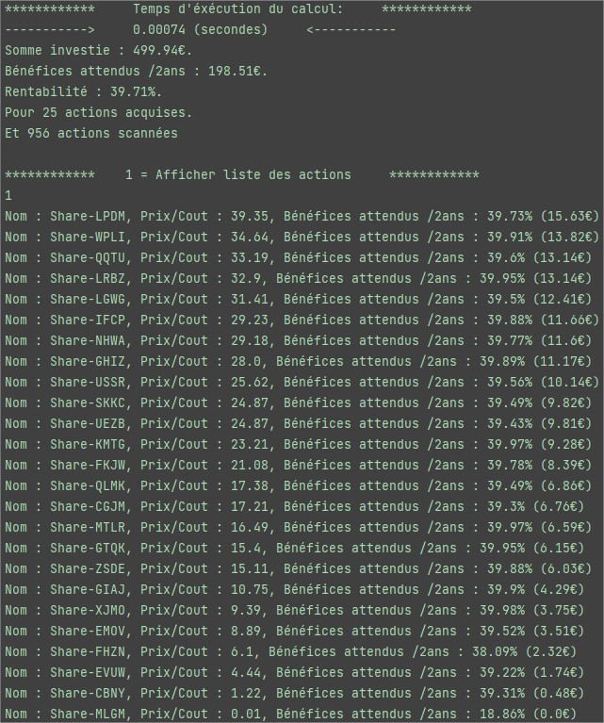
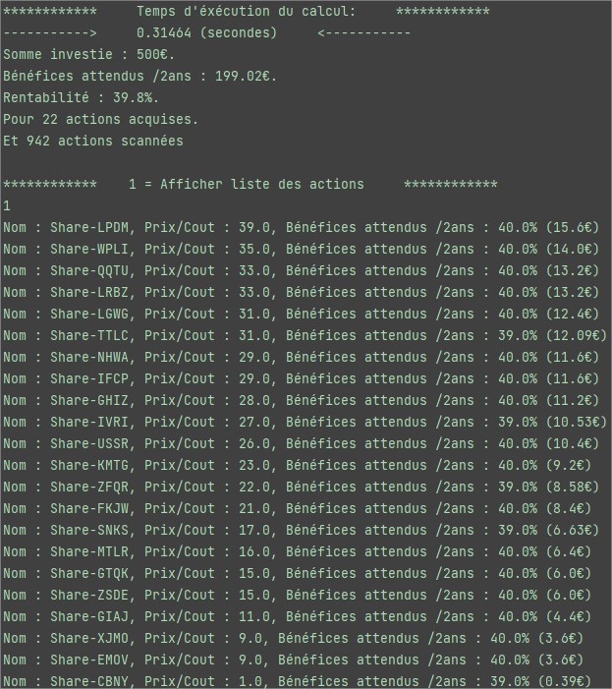
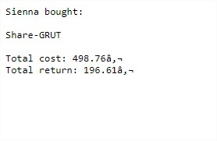
DATASET1
Algorithme Dynamique
Algorithme Glouton

Slide 14
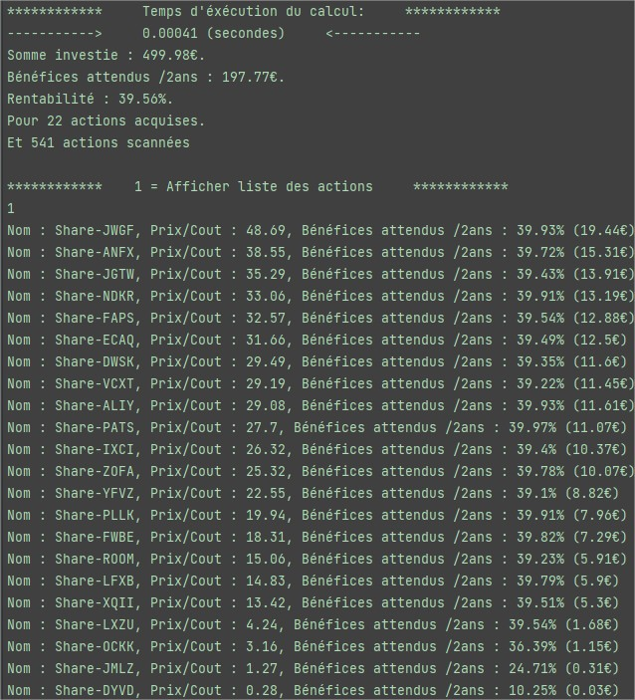
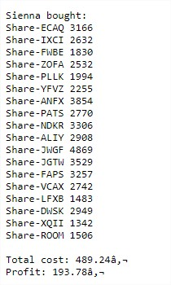
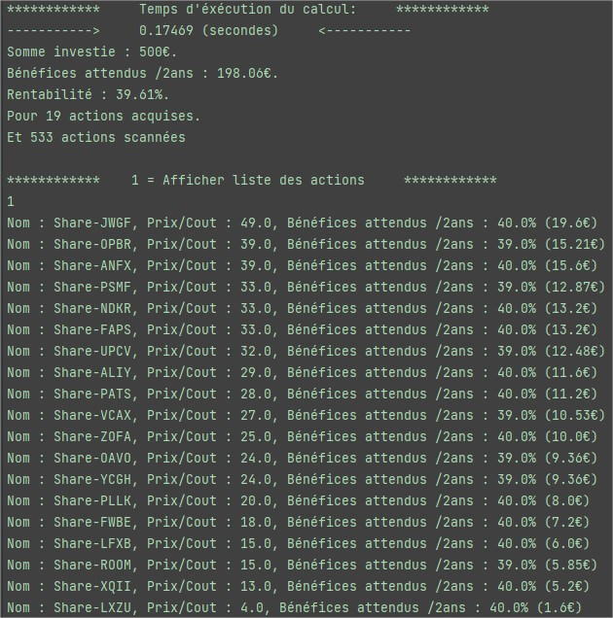
DATASET2
Algorithme Dynamique
Algorithme Glouton

